Slide 1
Fire Spread
Cassinerio Marcos, Spoletini Bruno

Slide 2
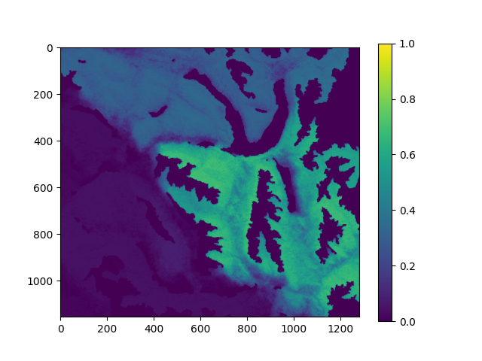

Slide 3
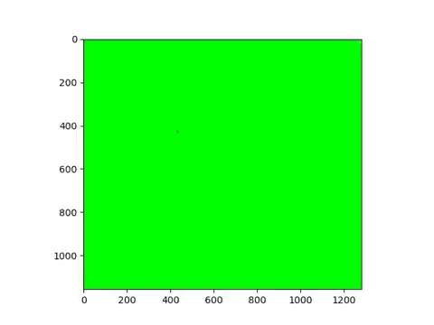

Slide 4
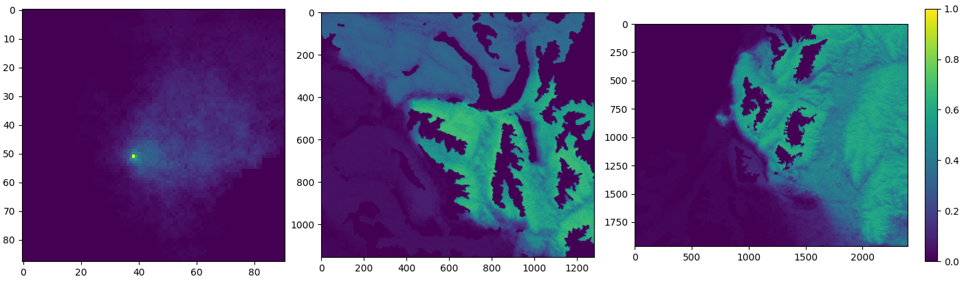
2000_8 1999_27j_S 2015_50

Slide 5
Métrica

Slide 6
Compiladores y Optimizadores

Slide 7
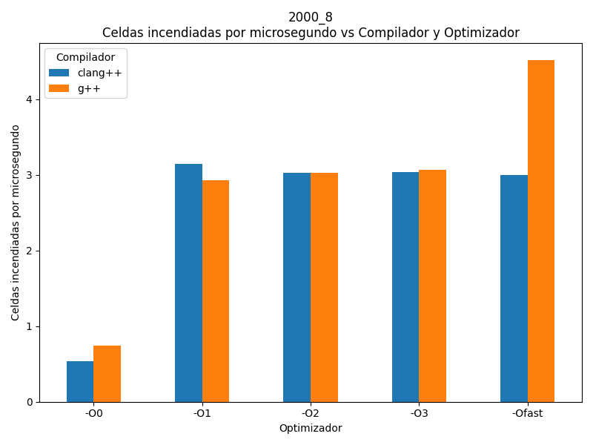

Slide 8
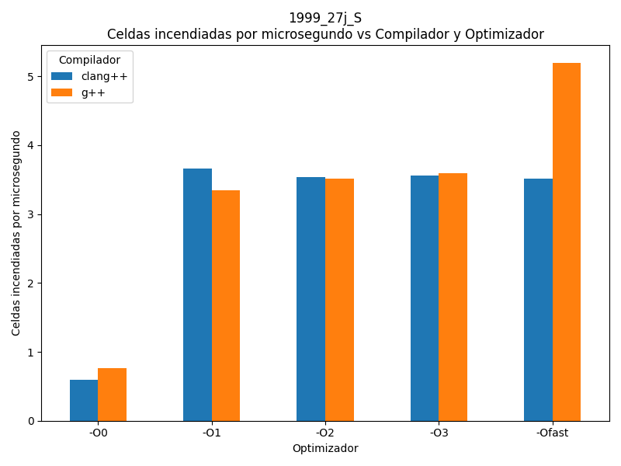

Slide 9


Slide 10
Optimizaciones extras en base a los mejores resultados obtenidos

Slide 11
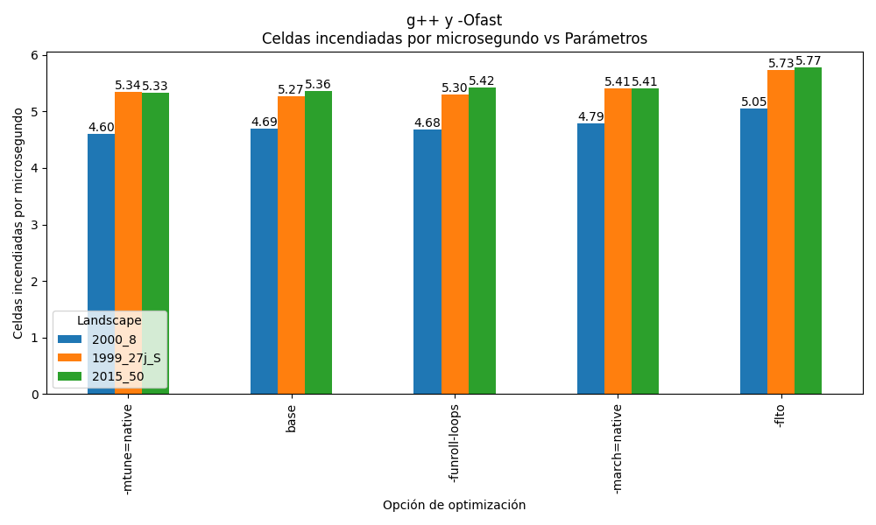

Slide 12
Performance basada en velocidad de dispositivos

Slide 13
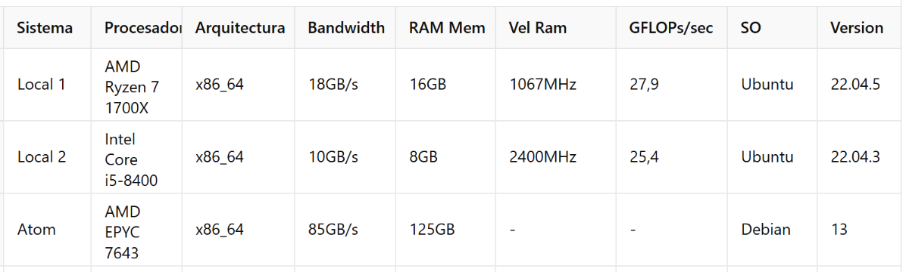
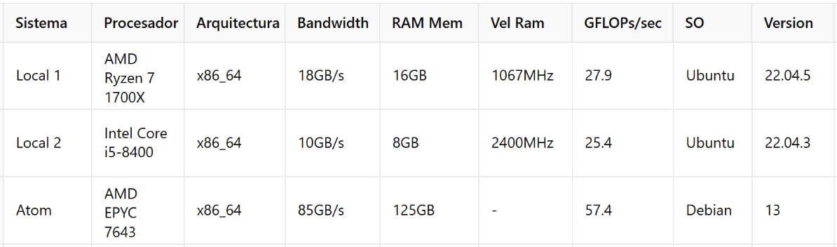
Sistemas Utilizados

Slide 14
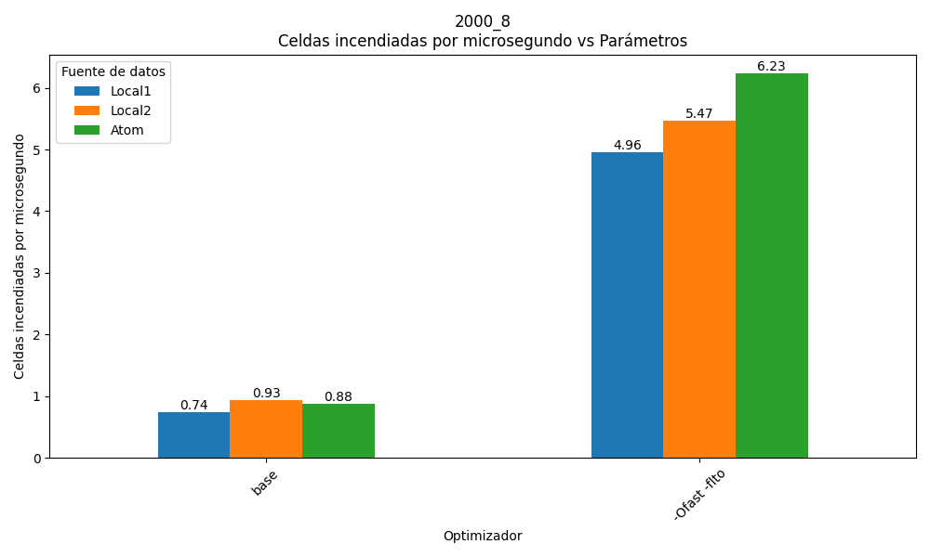

Slide 15
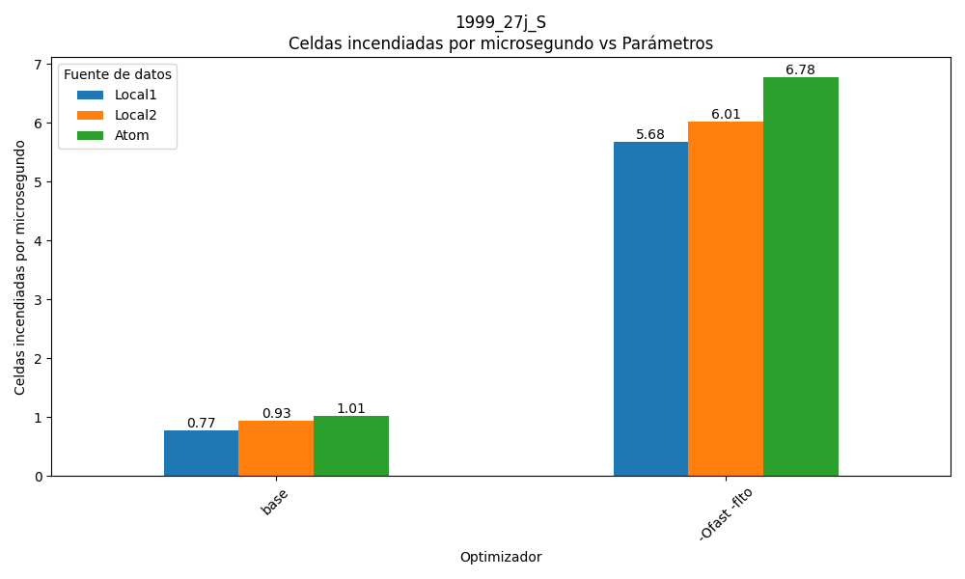

Slide 16
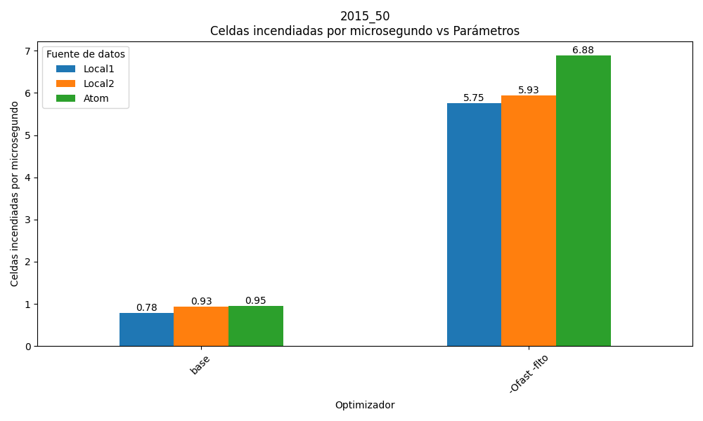

Slide 17
Reducción de tamaño de variables

Slide 18
2000_8: 4400 KB -> 4100 KB (7%)
1999_27j_S: 95.7 MB -> 49.8 MB (48%)
2015_50: 605 MB -> 306 MB (49%)

Slide 19
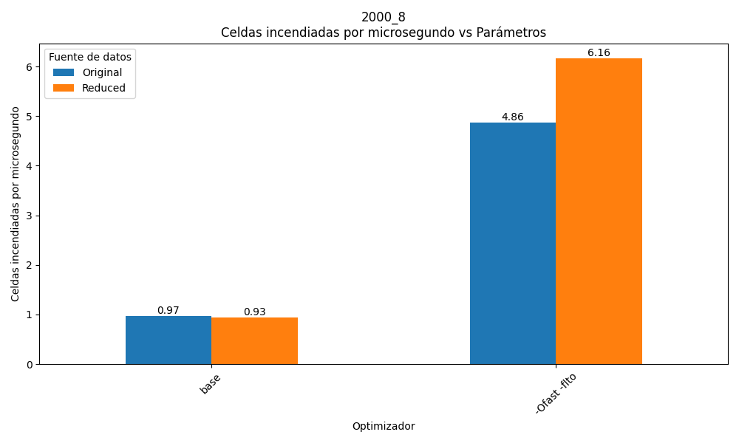

Slide 20
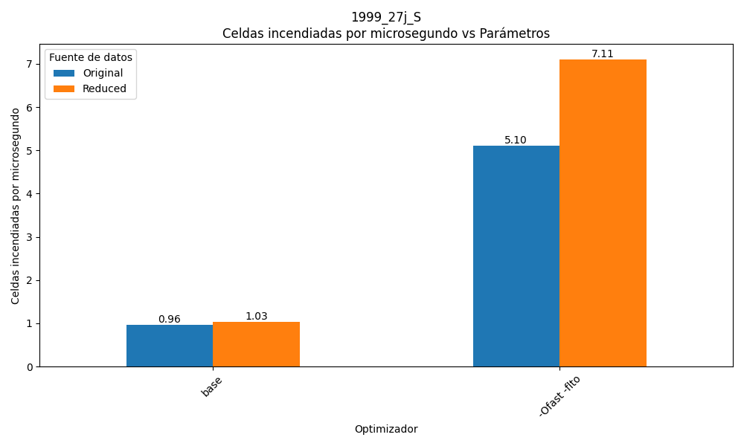

Slide 21
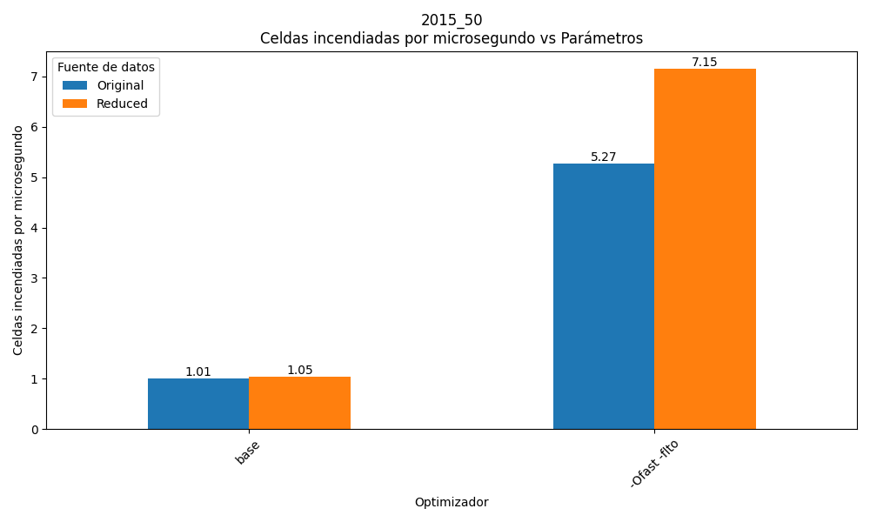

Slide 22
